Slide 1
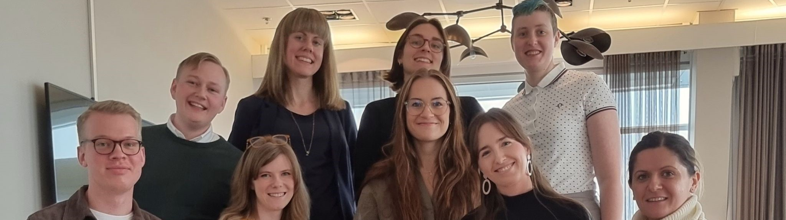
Mitt år som trainee
i Familjen Helsingborgs traineeprogram

Slide 2
Traineeprogrammet
Ett år
75 % på arbetsplatsen
15 % utbildning
10 % gemensamt projekt
Tre veckor breddning
Notes:
Ett år
75 % på arbetsplatsen
15 % utbildning
10 % gemensamt projekt
Tre veckor breddning
Traineer med olika kompetenser i olika kommuner
Familjen Helsingborg
Hur rekryteringen gick till

Slide 3
Jag?
Systemvetare
Anställdes som systemförvaltare
Enhet: GIV
Handledare: Tora
Notes:
Jag:
Utbildad systemvetare
Bakgrund inom socialtjänsten
Systemförvaltare
Anställd på GIV
Handledare på stadsmiljö
Syfte att testa att ha teknisk kompetens i systemförvaltningen nära verksamheten

Slide 4
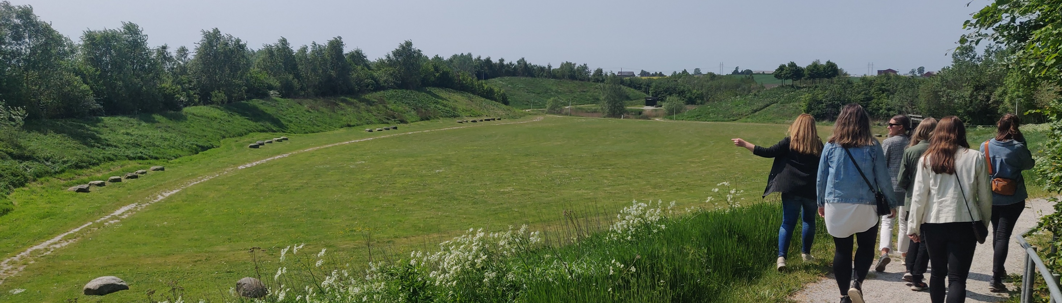
Utbildning
Projektledning, konflikthantering, retorik…
Personlighetstest, Meyers Briggs
Utvecklingsplan
Studiebesök
Notes:
Konflikthantering, tipsa om Sjunnesson!

Slide 5

”Familjen Helsingborg ska använda direktupphandling och företagssamverkan som ett redskap i sitt hållbarhetsarbete. ”

Slide 6
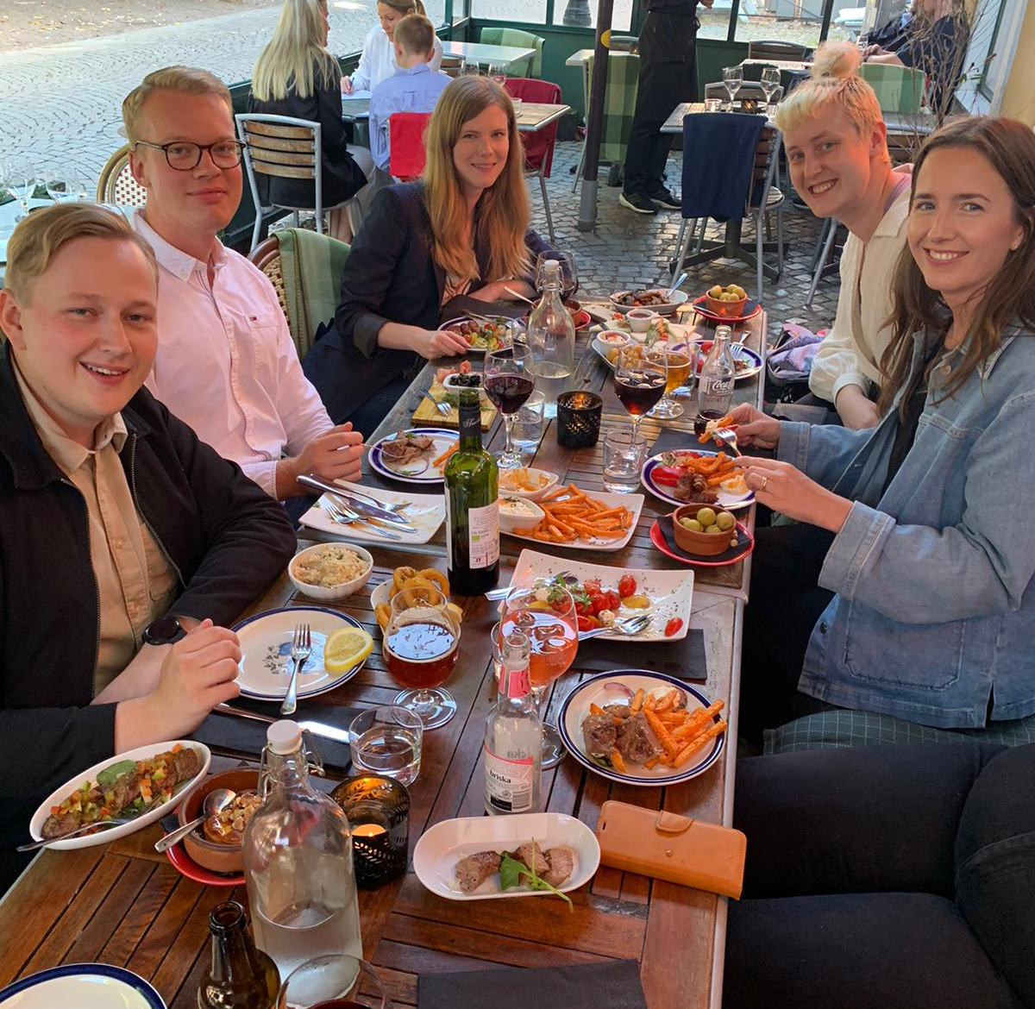
Vad har det gett mig?
Notes:
Mjukstart
Handledare
Traineegruppen
Utbildningar
En väg in

Slide 7
Nu?
System- och informationssäkerhetssamordnare
Alltså…
Samordnar systemförvaltningsarbetet
Samordnar informationssäkerhetsarbetet
Notes:
Framtiden:
vad jag ska göra
säga till folk att de kan komma till mig

Slide 8
Skaffa trainee?
Familjen Helsingborg betalar
Möjlighet att lära upp någon i ett år
Gedigen rekryteringsprocess
Utbildning och utveckling
Notes:
Sälja in att folk ska ta in traineer. Varför det är bra?
Familjen Helsingborg betalar
Möjlighet att lära upp någon i ett år
Gedigen rekryteringsprocess
Massor av utbildning och utveckling

Slide 9
